Slide 1
Nba_Simulator
Vecchio Gerardo 1000012124 26/04/2021

Slide 2
Specifiche di progetto:
Implementazioni di richieste API:
-Nba.net (no key): richiesta per accedere alle statistiche dei giocatori presenti nella sezione scelte e le assegna alle rispettive schede.
-ContextualWebSearch (apiKey): ricerca di notizie filtrate per (lingua ed argomento), creazione dell elemento news nell’apposita sezione.

Slide 3
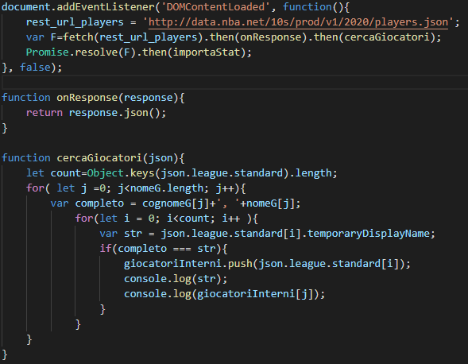
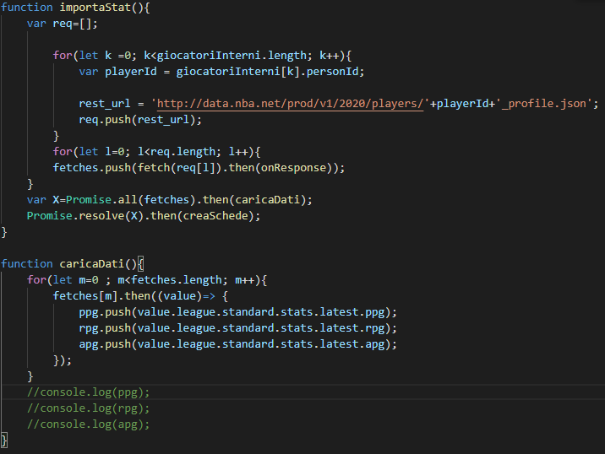
NBA.NET API

Slide 4
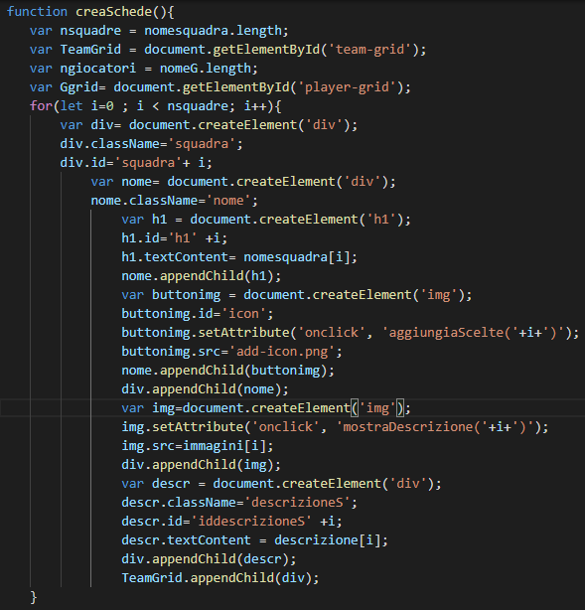
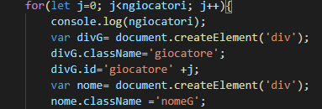
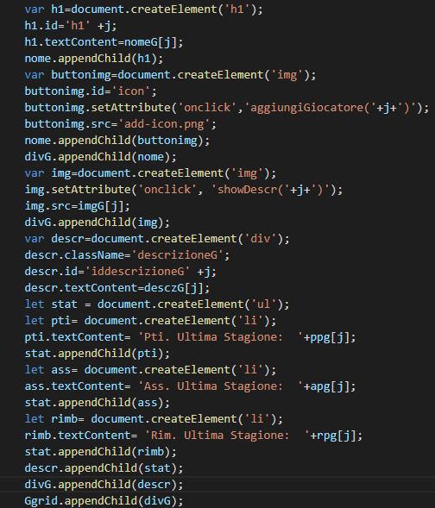


Slide 5
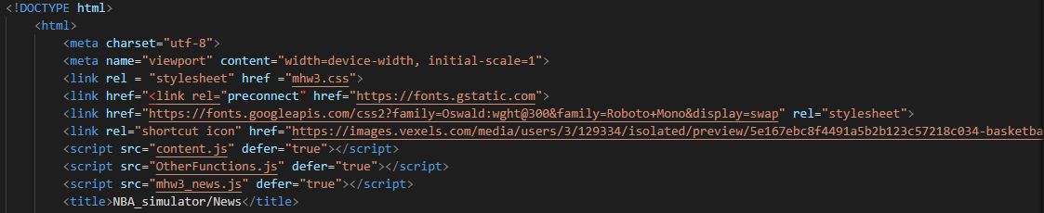
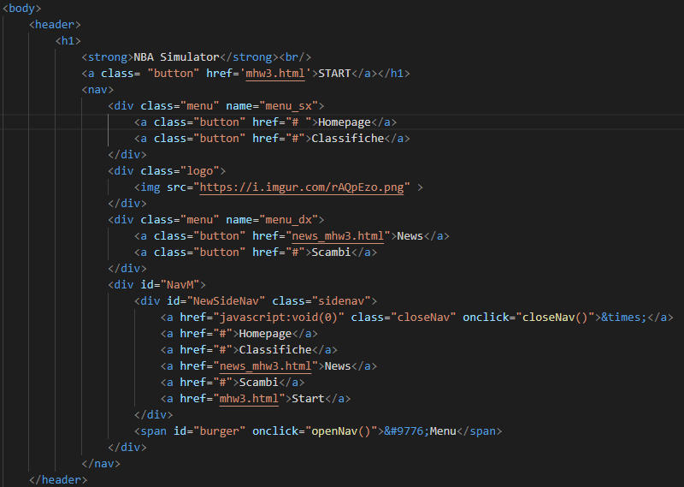
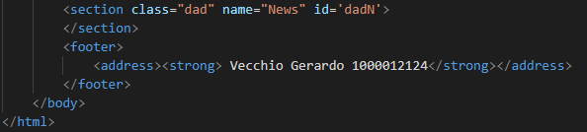
HTML NEWS

Slide 6
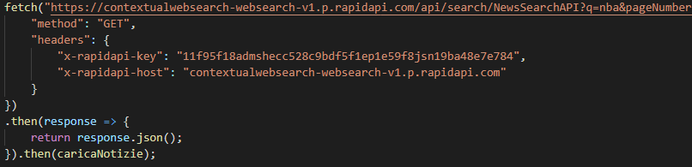
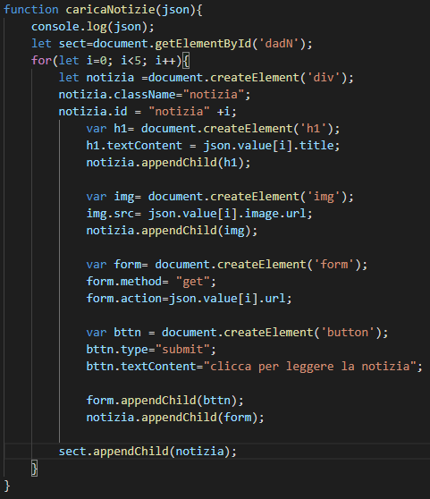
ContextualWebSearch API

